Slide 1
Diffúzió és Nemnegatív Mátrixok Hatványozása

Slide 2
Matlab hasznos módszerek
Diagonális mátrix:
Mátrix = diag(ones(n,1)) + diag(ones(n-1,1),1) + diag(ones(n-1,1),-1)
Sajátértékek/vektorok:
[sajátvektor sajátérték] = eig(mátrix)
sajátérték = diag(sajátérték)
Komplex sajátértékek plottolása
plot(sajátértékek, ‘o’)
Szép mátrix reprezentáció
imagesc(Mátrix), caxis([0,1])
Animáció: loop-ban waitforbuttonpress, pause(mp)

Slide 3
Perron-Frobenius mátrixok
legnagyobb sajátérték jellemzi a mátrixot pl.:
Diffúzió mátrix sajátértékei (korábbi feladatban különböző μ mellett)

Slide 4
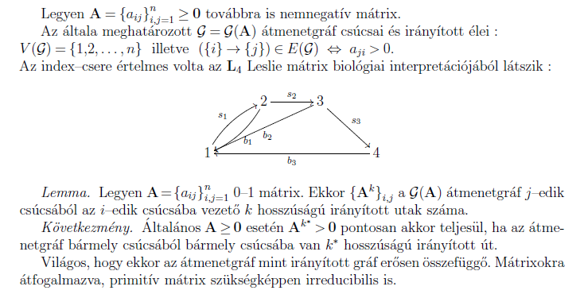
Állapotátmenet gráf

Slide 5
Leslie mátrix – biológiai példák
irreducibilis mátrix
primitív mátrix
Biológiai jelentésük:
Cserebogár: b1=0
Csertölgy: b1=1
Egy idő után (pl a 3. évtől) szaporodnak csak az egyedek
Pl:
b1=[0; ½]
b2=[1; ½]
s1=1
s2=1
s3=1
Pl:
b2=2
b3=6
s1=1/2
s2=1/2
s3=1/3

Slide 6
Leslie mátrix – biológiai példák

Slide 7
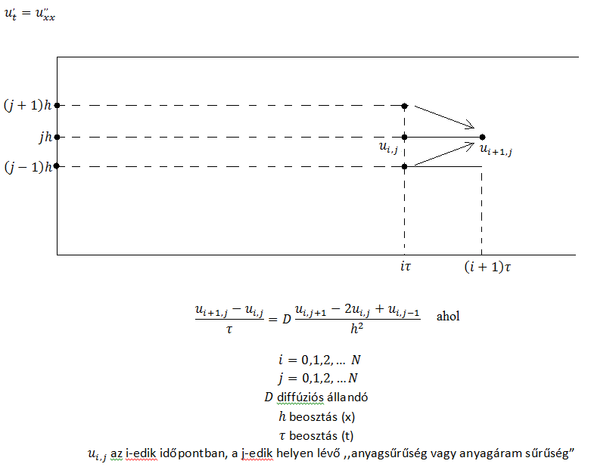
Diffúzió diszkretizációja

Slide 8
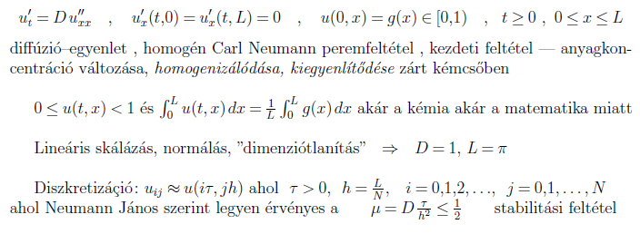
Diffúzió diszkretizációja – Neumann feladat

Slide 9
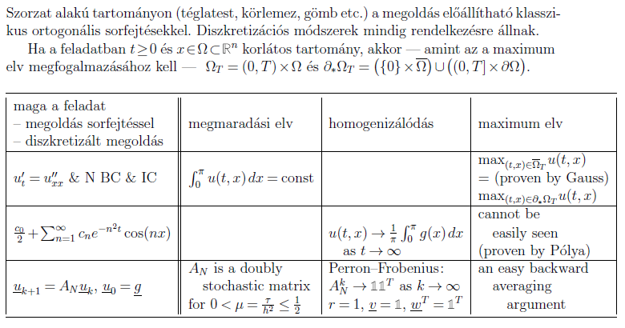
Diffúziós Neumann feladat fizikája

Slide 10
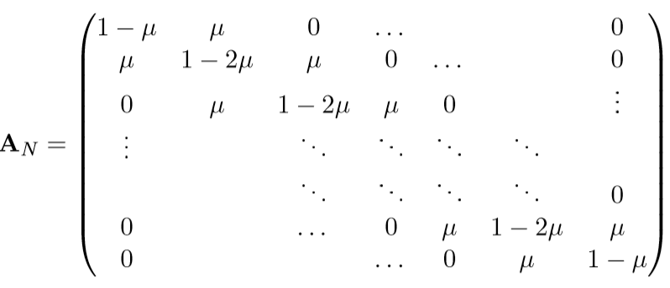
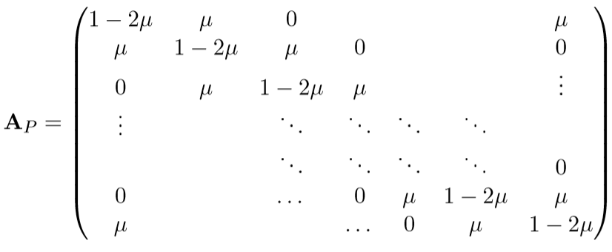
Mátrix reprezentáció
Peremfeltétel: Neumann (fal)
Periodikus
Dirichlet (kifolyik)
1-2μ
1-2μ
Feladat: kipróbálni a különböző feltételeket, µ < 0.5; µ > 0.5

Slide 11
2D diffúzió
Explicit Euler módszer:

